Slide 1
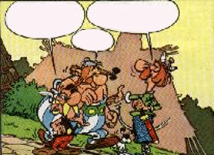
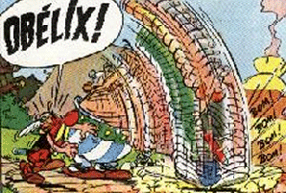
Les anglicismes
Et ça, c’est
Obélix, mon
meilleur ami!
Secouons-nous
les mains!…
Bon.

Slide 2
Y a t-il des erreurs dans ce texte, si oui combien?
Le président, Mr Tremblay, a identifié plusieurs problèmes financiers qui menacent la bonne marche de l’entreprise. Il suggère donc que chaque vendeur à l’emploi de la compagnie soit plus agressif et mette l’emphase sur la productivité. Pour remédier à la situation, Mr Tremblay est confortable avec l’idée de prendre des mesures drastiques et, pour ce faire, il veut le support de tout le personnel. En effet, les opportunités d’affaires intéressantes se font rares et Mr Tremblay a des difficultés à rencontrer les demandes de ses clients.
M.
décelé
au service de
dynamique
mette l ’accent
M.
à l’aise
draconiennes
l’appui
occasions
M.
répondre aux

Slide 3

Quatre types d’anglicismes
Anglicismes orthographiques
Anglicismes typographiques
Anglicismes sémantiques
Anglicismes syntaxiques
et locutionnels

Slide 4

1. Les anglicismes orthographiques
1. orthographiques
2. typographiques
3. sémantiques
4. syntaxiques
et locutionnels
Mots français qui, à cause de leur grande parenté avec un mot anglais, posent des problèmes d’orthographe
Exemples:
Apartment pour appartement
Addresse pour adresse

Slide 5
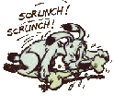
2. Les anglicismes typographiques
1. orthographiques
2. typographiques
3. sémantiques
4. syntaxiques
et locutionnels
Anglicismes qui touchent les symboles, les abréviations, etc.
Exemples:
Mr pour M.
$ 10 pour 10 $

Slide 6
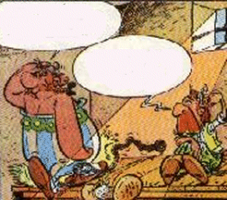
1. orthographiques
2. typographiques
3. sémantiques
4. syntaxiques
et locutionnels
3. Les anglicismes sémantiques
Mots français utilisés dans un sens qu’ils ne possèdent pas, sous l’influence de l’anglais
C’est vrai, j’ai la
bouche pâteuse et
je me sens un peu
faible. Sortons.
Pauvre garçon…
il est devenu
absolument
noix!

Slide 7

1. orthographiques
2. typographiques
3. sémantiques
4. syntaxiques
et locutionnels
Les faux-amis:
Définitivement au sens de assurément
Quitter au sens de démissionner
Gradué au sens de diplômé
Pamphlet au sens de dépliant, brochure
Batterie au sens de pile
Breuvage au sens de boisson

Slide 8

Les cas d’identifier
1. orthographiques
2. typographiques
3. sémantiques
4. syntaxiques
et locutionnels
En français, identifier veut dire: « déterminer l’identité de qqn, la nature de qqch ».
En français, s’identifier à veut dire: « se mettre à la place de ».
Dans tous les autres cas, identifier est un anglicisme.
Par exemple:
Identifier (des problèmes) au sens de déceler, découvrir
Identifier (des solutions) au sens de proposer, suggérer
S’identifier au sens de se nommer, se présenter

Slide 9

Le cas de rencontrer
1. orthographiques
2. typographiques
3. sémantiques
4. syntaxiques
et locutionnels
En français, rencontrer veut dire: « se trouver en présence de qqn ».
Se rencontrer veut dire « se trouver en même temps au même endroit ».
Dans tous les autres cas, rencontrer est un anglicisme.
Par exemple:
rencontrer (des demandes) au sens de satisfaire
rencontrer (des difficultés) au sens de éprouver
rencontrer (un délai) au sens de respecter
rencontrer (un objectif) au sens de atteindre

Slide 10
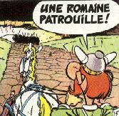
1. orthographiques
2. typographiques
3. sémantiques
4. syntaxiques
et locutionnels
4a. Les anglicismes syntaxiques
Mots français dont l’agencement dans la phrase est directement calqué sur l’anglais.

Slide 11

1. orthographiques
2. typographiques
3. sémantiques
4. syntaxiques
et locutionnels
Exemples:
vous êtes demandé au tél. au sens de on vous demande au tél.
je marche sur la rue au sens de
je marche dans la rue
aller en grève au sens de
faire la grève

Slide 12
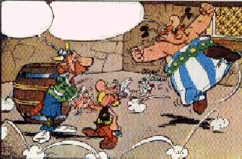
1. orthographiques
2. typographiques
3. sémantiques
4. syntaxiques
et locutionnels
4b. Les anglicismes
locutionnels
Je dis, ça
c’est un
morceau de
chance!
Nous allons revoir les
Romains! Nous allons
revoir les Romains!
TRALALA!
Traductions littérales de locutions propres à l’anglais.

Slide 13

1. orthographiques
2. typographiques
3. sémantiques
4. syntaxiques
et locutionnels
Exemples:
annonces classées au sens de
petites annonces
centre d’achats au sens de
centre commercial
à date au sens de à ce jour
prendre pour acquis au sens de
tenir pour acquis
retourner un appel au sens de rappeler

Slide 14



Les outils
1. Le Multi:
tableau récapitulatif des types d’anglicismes
les usages fautifs d’un mot
solutions pour le remplacer
2. Le Robert:
distinguer les mentions
vient de l’anglais et anglicisme
3. Le Colpron

Slide 15

Identifiez et corrigez les anglicismes dans la phrase suivante.
Nous rencontrons actuellement des difficultés à rencontrer vos demandes. De plus, nous nous voyons dans l’impossibilité de rencontrer les délais prévus. Quand nous rencontrerons-nous pour en parler?
éprouvons
répondre à
respecter

Slide 16

Identifiez et corrigez les anglicismes dans la phrase suivante.
La STCUM a identifié certaines lacunes du service de soirée. Des correctifs identifiés par les usagers sont présentement à l’étude. Afin d’implanter ces nouvelles mesures, le comité a identifié les priorités par quartier.
découvert
proposés
déterminé

Slide 17

Identifiez et corrigez les anglicismes dans les phrases suivantes.
Anne étudie le français en mettant l’emphase sur les participes passés parce qu’elle prend pour acquis qu’elle connaît ses anglicismes.
Yves n’est plus confortable à son travail. Il a donc décidé de quitter.
l’accent
tient pour acquis
à l’aise
démissionner.

Slide 18
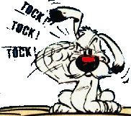
Conclusion
Ouvrir l’œil
Douter
Utiliser les outils

Slide 19

Réalisation:
Marie-Ève Lord
ÉDU 7492, UQAM
Automne 2001
Principaux ouvrages utilisés:
Marie-Éva de Villers, Multi dicitionnaire de la langue française, troisième édition.
Gosciny et Uderzo, Astérix chez les Bretons.

